Slide 2

PHÒNG GIÁO DỤC VÀ ĐÀO TẠO QUẬN LONG BIÊN TRƯỜNG MẦM NON HOA SEN
Lĩnh vực: Phát triển ngôn ngữ
Ca dao: Rủ nhau xem cảnh Kiếm Hồ
Lứa tuổi mẫu giáo nhỡ 4 – 5 tuổi
Người thực hiện: Cô giáo Nguyễn Thị Kim Anh

Slide 3


Slide 4
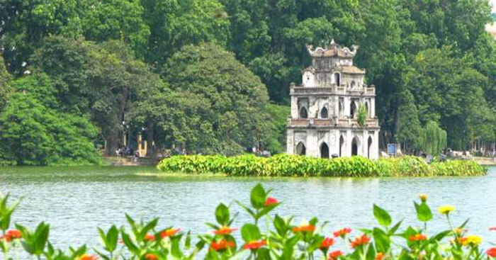
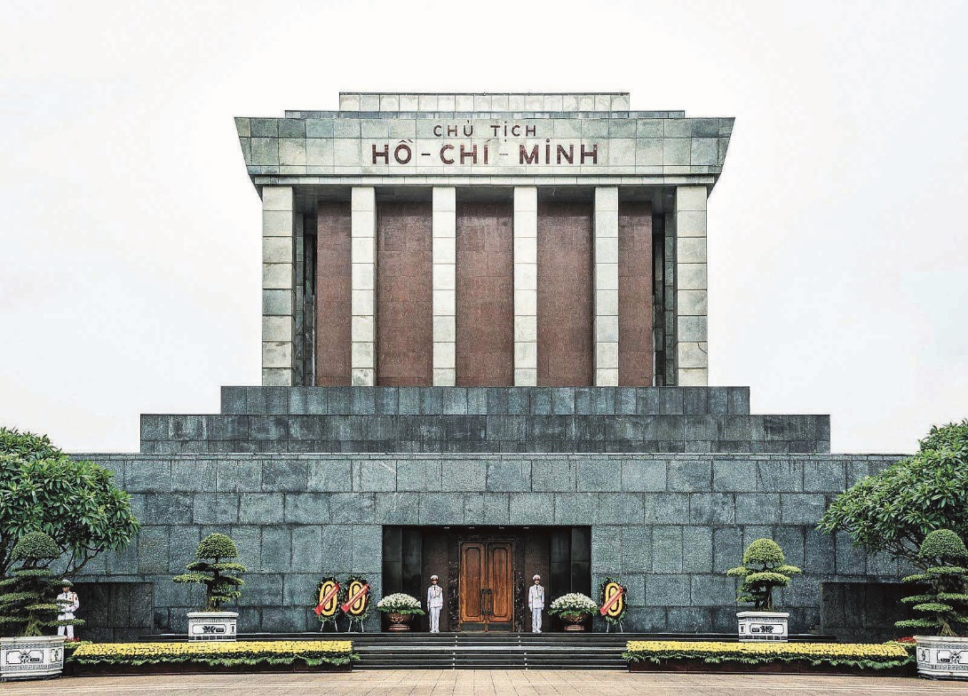
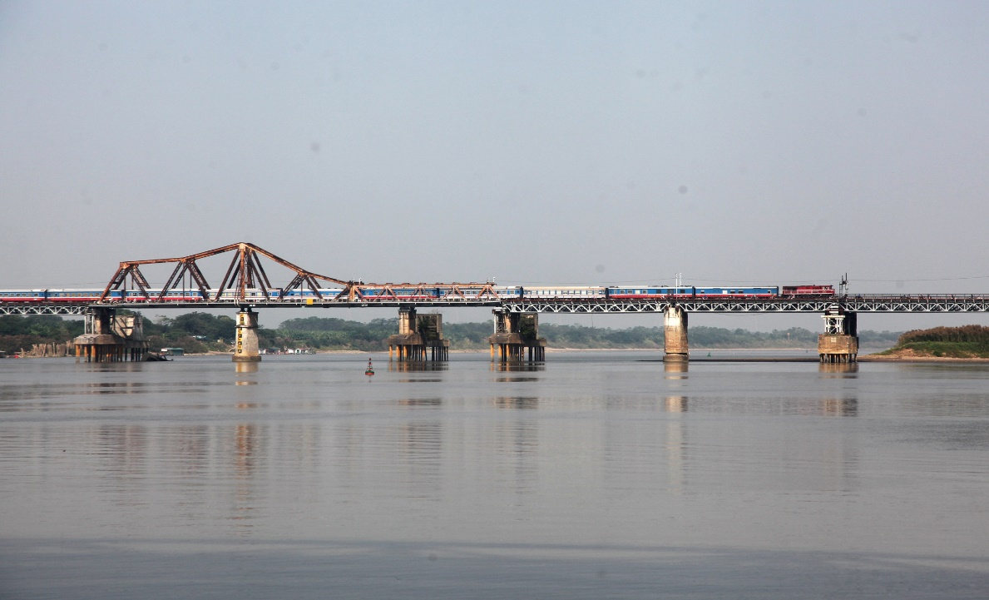
Trong bài hát có nhắc đến những địa danh nào của Hà Nội?
Lăng Bác Hồ
Tháp Rùa
Sông Hồng

Slide 5
Ca dao: Rủ nhau xem cảnh Kiếm Hồ
Tác giả: Trần Tuấn Khải

Slide 6
Rủ nhau xem cảnh Kiếm Hồ
Rủ nhau xem cảnh Kiếm Hồ
Xem cầu Thê Húc, xem chùa Ngọc Sơn
Đài Nghiêng, Tháp Bút chưa mòn
Hỏi ai gây dựng nên non nước này?

Slide 7
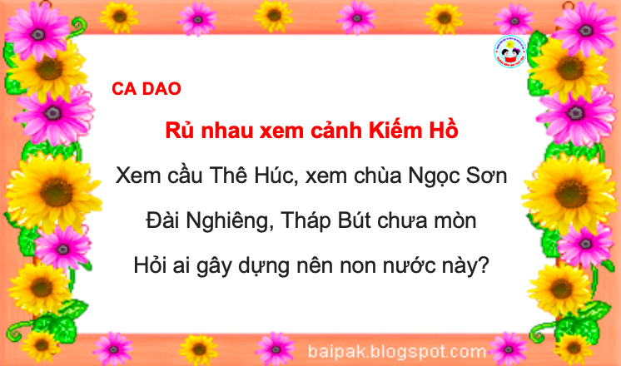
Cô vừa đọc cho các con nghe bài ca dao gì?
Bài ca dao của tác giả nào?
Tác giả: Trần Tuấn Khải

Slide 8
Rủ nhau xem cảnh Kiếm Hồ

Slide 9
Cô vừa đọc cho các con nghe bài ca dao gì?

Slide 10
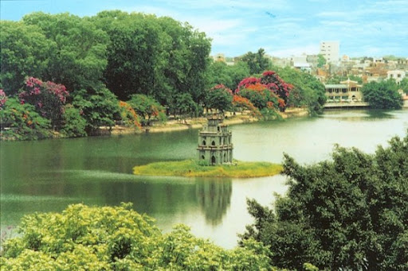
Các con có hiểu “Kiếm Hồ” là gì không?
“Kiếm Hồ” chính là tên gọi của hồ Hoàn Kiếm ở Thủ đô Hà Nội đấy

Slide 11
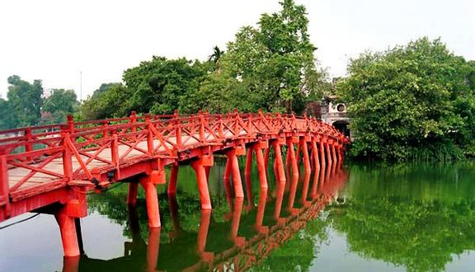
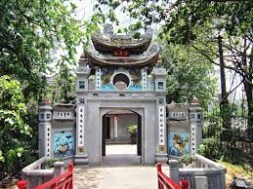
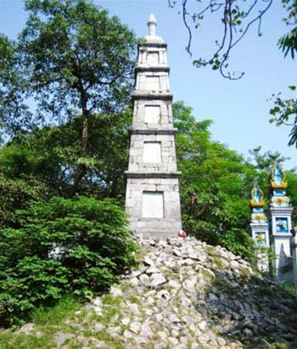

Bài ca dao có nhắc đến những địa danh nào ở Hà Nội?
cầu Thê Húc
chùa Ngọc Sơn
Đài Nghiêng, Tháp Bút

Slide 12
Bài ca dao nói về điều gì?
Bài ca dao dắt chúng ta đến một thắng cảnh nổi tiếng của Thủ đô Hà Nội, gắn liền với lịch sử của mảnh đất này, đó chính là Hồ Gươm

Slide 13
Giáo dục
Bài ca dao là lời gửi gắm lòng biết ơn với ông cha đã xây dựng đất nước, và cũng là lời nhắc nhở các con – thế hệ mầm non tương lai phải biết giữ gìn, bảo vệ những danh lam thắng cảnh của đất nước từ việc làm nhỏ nhất như vứt bỏ rác đúng nơi quy định, không hái hoa, bẻ cành, các con có đồng ý không nào?

Slide 14
Ca dao: Rủ nhau xem cảnh Kiếm Hồ
Rủ nhau xem cảnh Kiếm Hồ
Xem cầu Thê Húc, xem chùa Ngọc Sơn
Đài Nghiêng, Tháp Bút chưa mòn
Hỏi ai gây dựng nên non nước này?

Slide 15

Ca dao: Rủ nhau xem cảnh Kiếm Hồ
Rủ nhau xem cảnh Kiếm Hồ
Xem cầu Thê Húc, xem chùa Ngọc Sơn
Đài Nghiêng, Tháp Bút chưa mòn
Hỏi ai gây dựng nên non nước này?

Slide 16
Ca dao: Rủ nhau xem cảnh Kiếm Hồ
Xin chào và hẹn gặp lại!

